Slide 1
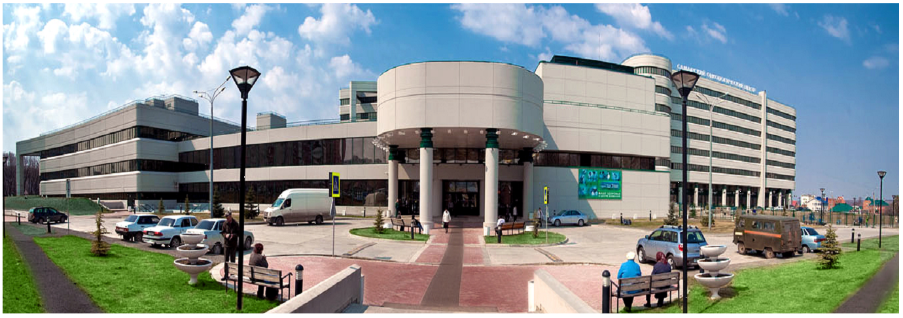
Министерство здравоохранения Самарской области
Самарский областной клинический онкологический диспансер
Роль медицинской сестры в оказании паллиативной помощи пациентам
Главная медицинская сестра
Пятикоп Вероника Михайловна
Notes:
Глубоко уважаемый, президиум! Уважаемые коллеги! Разрешите поделиться опытом работы паллиативной помощи в Самарской области и не маловажной роли медицинских сестер нашего отделения..
1

Slide 2
Динамика заболеваемости и смертности при злокачественных новообразованиях в Самарской области в 2012-2016гг.
(на 100 тыс. нас.)
Notes:
Заболеваемость от ЗНО в регионе растет из года в год. В 2016г. она составила уже 496,1 на 100 тыс.населения, что значительно выше, чем по РФ в целом. Ежегодно регистрируются и высокие показатели смертности, которые, несмотря на некоторую тенденцию снижения, также превышают значения по РФ.

Slide 3
Основные контингенты онкобольных в Самарской области в 2014 -2016 гг.
Показатель | 2015 | 2016 | Динамика (%)
Число впервые выявленных злокачественных новообразований (ф-7) | 15577 | 15943 | +2,3
Число умерших от злокачественных новообразований | 6580 | 6547 | -0,5
Число запущенных больных | 3633 | 3743 | +3,0
Число диспансерных онкобольных | 81334 | 84230 | +3,6
Notes:
Увеличивается и число различных контингентов онкобольных. По сравнению с 2015 годом, число первичных больных возросло на 2,3%, в том числе, запущенных – на 3%.
Также на 3,6% увеличилось число онкобольных, состоявших на учете.

Slide 4
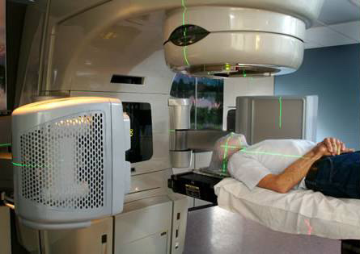
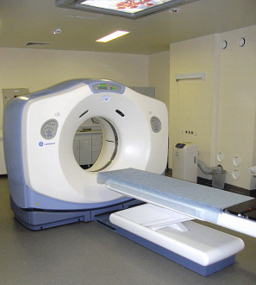
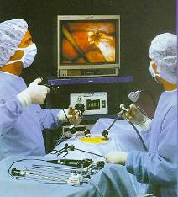
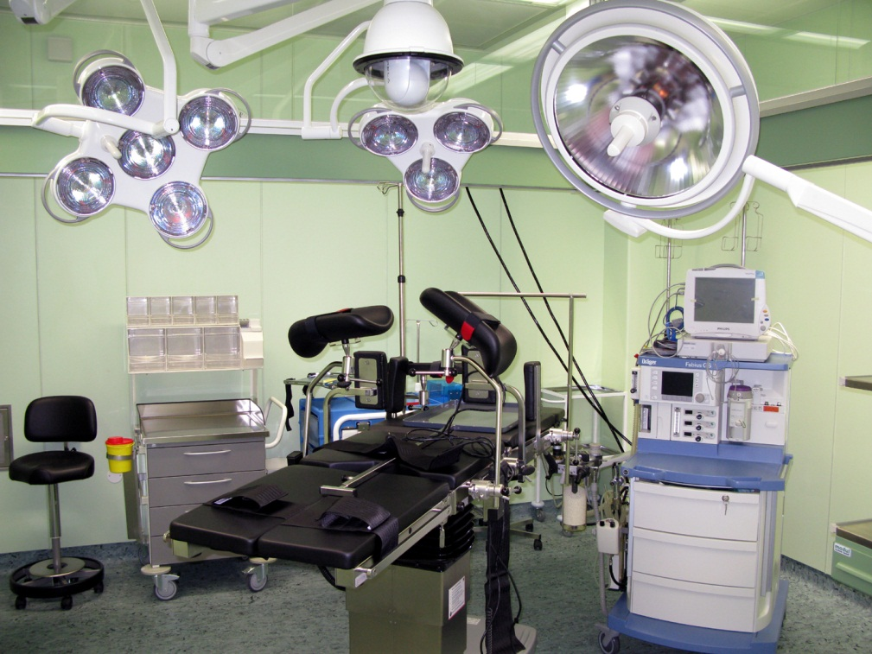
Notes:
Самарский областной клинический онкологический диспансер, являясь специализированным научно-методическим центром, служит базой для развития прогрессивных технологий и исследований в области онкологии в Приволжском Федеральном Округе.
Больничный комплекс состоит из поликлиники на 600 посещений в день, 37 лечебно-диагностических отделений, круглосуточного стационара на 723 койки, операционного блока, где выполняется ежедневно до 60 операций. Ежегодно в диспансере получают лечение более 18 тысяч человек, выполняется до 13 тысяч оперативных вмешательств, в том числе расширенные комбинированные реконструктивно-пластические и органосохраняющие операции. Используются рентгенохирургические методики, эндопротезирование, радиочастотная и ультразвуковая аблация первичных опухолей и метастазов различных локализаций. В отделениях лучевой терапии выполняются высокотехнологичные методы с применением компьютерных систем для планирования и контроля лечения, в том числе брахитерапия, интраоперационная лучевая терапия, стереотаксическое облучение.

Slide 5
МЗ и СР Самарской области
Главный онколог МЗ и СР СО
Фармацевтическое управление МЗ и СР
Организационно-методический
Центр паллиативной онкологической помощи
Квалифицированный уровень
Специализированный уровень
Участковая служба,
онкокабинеты
Хосписы
Специализированные стац.отделения онкослужбы
(хирургич.,х/т, радиологич.)
ОПП
ГБУЗ СОКОД
ОПП
ОЦ г. Тольятти
Стационары
ЛПУ
Notes:
С целью совершенствования медицинской помощи онкологическим больным с распространенными формами ЗНО, выявления имеющихся проблем и причин их возникновения в Самарской области разработана региональная модель управления качеством паллиативной медицинской помощи, как представлено на слайде.
Отделение паллиативной помощи организовано на базе ГБУЗ СОКОД приказом № 86 от 27.11.2009 года. Официально считается датой открытия 01 июля 2010г.

Slide 6
Работа отделения до 2016года
«Стационар на дому»
На время госпитализации оформлялась:
история болезни,
лист динамического наблюдения,
лист назначения.
И разрабатывалась тактика ведения пациента.
Notes:
С учетом рекомендации Всемирной ассоциации хосписной и паллиативной помощи была сформирована и разработана модель паллиативной помощи, таким образом, что центральным звеном региональной модели является отделение паллиативной помощи ГБУЗ СОКОД. Работа, которого до 2016 года была организована по типу «Стационар на дому». На время госпитализации оформлялась история болезни, лист динамического наблюдения, лист назначения и разрабатывалась тактика ведения пациента.

Slide 7
Нормативно-правовая база службы паллиативной помощи
Приказ МЗ РФ №187Н от 14.08.2015 «Об утверждении порядка оказании паллиативной медицинской помощи взрослому населению»
Приказ МЗ Самарской области №1507 от 31.10.2016 «О совершенствовании обеспечения обезболивающими лекарственными препаратами граждан из числа взрослого населения с неизлечимыми прогрессирующими заболеваниями при оказании им паллиативной медицинской помощи в амбулаторных условиях»
Notes:
С 2016 года отменена форма «Стационар на дому», на основании Приказа
№ 187н РФ14.04.2015г. и № 1507 Самарской области 31.10.2016г. установлены правила оказания паллиативной помощи взрослому населению, которые не включают в себя услугу стационар на дому. В данный период мы работам по форме «Выездной патронажной службы», когда на больного заводится амбулаторная карта и ведется динамическое наблюдение за пациентом.

Slide 8










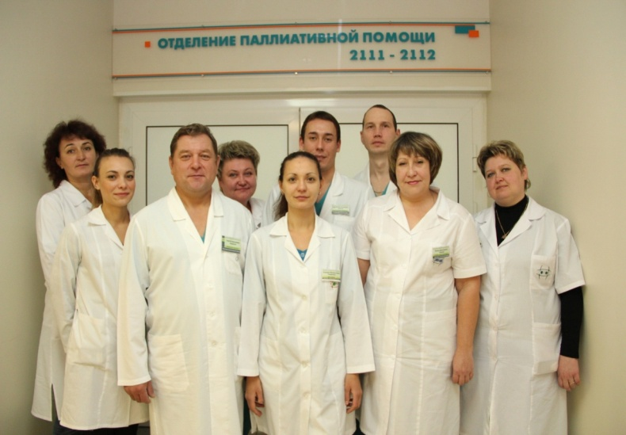




Отделение паллиативной помощи пациентам
Notes:
Пациент принимается на курацию в отделение на 12 дней. В среднем 5 раз выезжают к пациенту бригады. Нагрузка на бригаду составляет 5 -6 вызовов в день.
В отделении сегодня работает 4 врача, 5 медсестер, 2 психолога.
Ежедневно на линию выезжают 3 врачебно-сестринские бригады и 2 сестринские бригады.
8

Slide 9
утверждает жизнь и относится к умиранию как к естественному процессу
фармакотерапия болевого синдрома и другой отягощающей симптоматики
оказание психологической помощи больным и родственникам
ПАЛЛИАТИВНАЯ ПОМОЩЬ
проведение паллиативных хирургических вмешательств (лапароцентез, торакоцентез)
не стремится ни ускорить, ни отдалить наступление смерти
обучение родственников пациента навыкам ухода за инкурабельными больными
повышает качество жизни и может также положительно повлиять на течение болезни
Notes:
Функции паллиативного отделения :
- проведение паллиативных хирургических вмешательств
(лапароцентез, торакоцентез)
- фармакотерапия болевого синдрома и другой отягощающей симптоматики;
- обучение родственников пациента навыкам ухода за инкурабельными больными;
- оказание психологической помощи больным и родственникам.

Slide 10
Порядок деятельности отделения паллиативной помощи ГБУЗ СОКОД
Отделение
паллиативной помощи
Врачи общей практики
Специалисты ГБУЗ СОКОД
Специалисты хосписов
Онкологи учреждений здравоохранения региона
Notes:
В Самарской области структурно сформирована и успешно функционирует служба паллиативной помощи онкологическим больным, в системе которой по специально прописанным алгоритмам врачи ОПП успешно взаимодействуют, с одной стороны, со специалистами ГБУЗ СОКОД, а с другой стороны - с врачами общей практики, специалистами хосписов и онкологами учреждений здравоохранения региона .

Slide 11
Тактика ведения пациентов в ОПП ГБУЗ СОКОД
1. возможность применения специализированного паллиативного вида лечения в условия профильных центров;
2. организация квалифицированной медицинской помощи в стационарах нашего города;
3. госпитализация в хосписы;
4. дома сестринского ухода;
5. в случаи возможности проведения коррекции в амбулаторных условиях - ведение на дому;
6. при наличии болевого синдрома проводится коррекция и мониторинг противоболевой терапии.
Notes:
Маршрутизация в отделения паллиативной помощи, начинается с первичной консультации врача отделения паллиативной помощи.
Если пациент принимается на курацию в отделение, то врач выезжает к нему и определяется с тактикой ведения - это может быть: НА СЛАЙДЕ
При достижении адекватной противоболевой терапии и перевода больного из декомпенсированного состояния в компенсированное, пациент передается участковой службе.

Slide 12
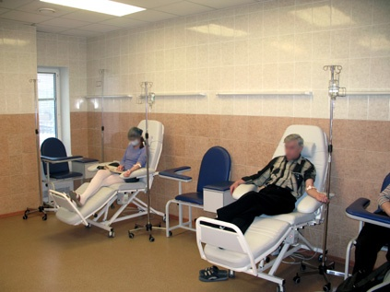
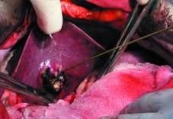
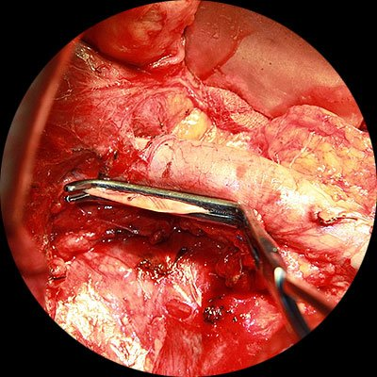
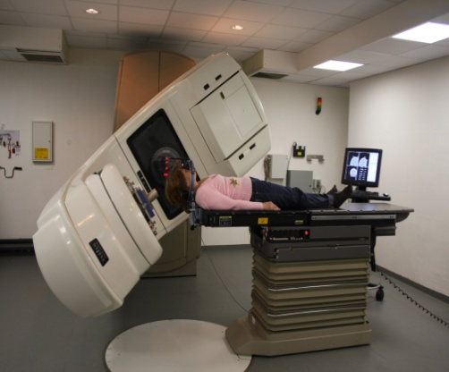
Высокотехнологическая помощь
Notes:
Если ранее проводилось только квалифицированное симптоматическое лечение, то сегодня пациенты получают специализированное паллиативное лечение включая высокотехнологичную медицинскую помощь.
(химиоэмболизация маточных артерий и печеночных артерий, радиочастотная абляция, нефроадреналоэктомия, дренирование холедоха ит.д.)
12

Slide 13
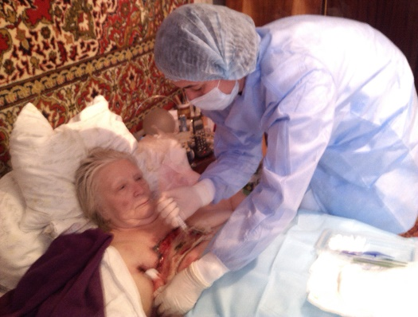
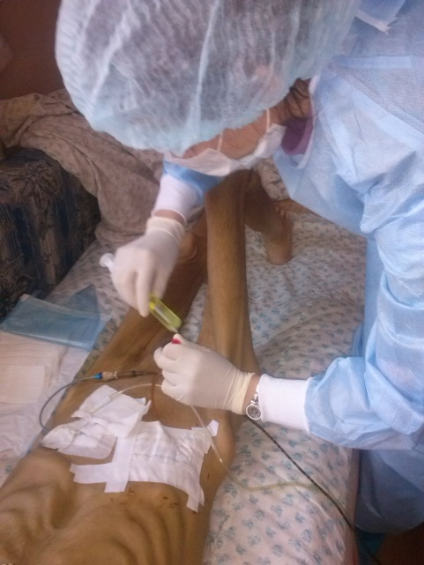
Оперативная активность в ОПП ГБУЗ СОКОД
В 2016 году обслужено 830 пациент,
выполнено 5071 посещение на дому.
Взаимозависимые манипуляции.
Наименование манипуляции | 2015г. | 2016г.
Лапароцентез | 104 | 113
Лапароцентез с дренированием | 33 | 64
Торакоцентез | 481 | 582
Торакоцентез с дренированием | 15 | 27
Вскрытие абцессов | 8 | 4
Некрэктомии | 11 | 11
Эпидуральная анестезия | 2 | 1
Notes:
За 2016 год обслужено 830 пациентов , осуществлено 5071 посещение на дому. При этом выполнено 3 968 различных услуг. Как видно из таблицы ….

Slide 14
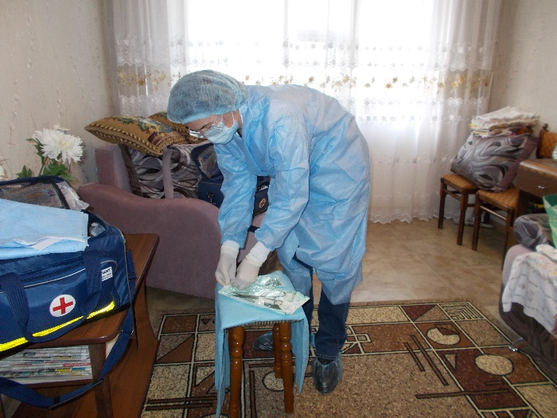
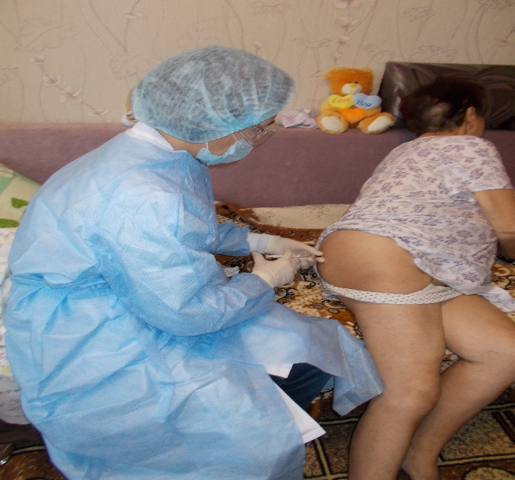
Оперативная активность в ОПП ГБУЗ СОКОД
В 2016 году сестринским персоналом проведено более 3900 взаимозавизимых и не зависимых манипуляций.
Наименование манипуляции | 2015г. | 2016г.
Перевязки | 957 | 1209
Обработка пролежней | 59 | 69
Катетеризация мочевого пузыря | 126 | 84
Установка назогастрального зонда (кормление пациента) | 320 | 216
Внутривенные инфузии | 192 | 122
Внутримышечные инъекции | 1593 | 1415
Обучение, уход за стомой | 28 | 23
Постановка очистительной клизмы | 18 | 28
Учебные семинары | 5 | 12
Notes:
В 2016 году сестринским персоналом проведено более 3000 независимых манипуляций
Роль медицинских сестер при оказании паллиативной помощи онкологическим пациентам очень высока. Медицинские сестры выезжают к пациентам самостоятельно для выполнения независимых сестринских манипуляций, что приводит к снижению нагрузки на врачебные бригады и больший охват пациентов. При этом мы стараемся держать качество на высшем уровне.

Slide 15
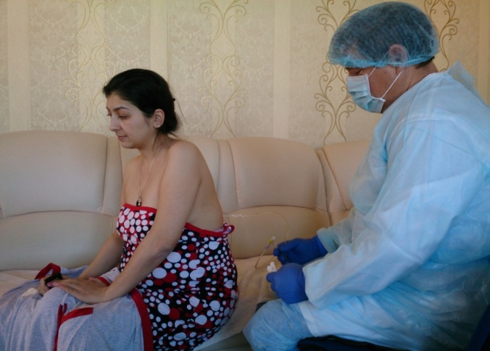
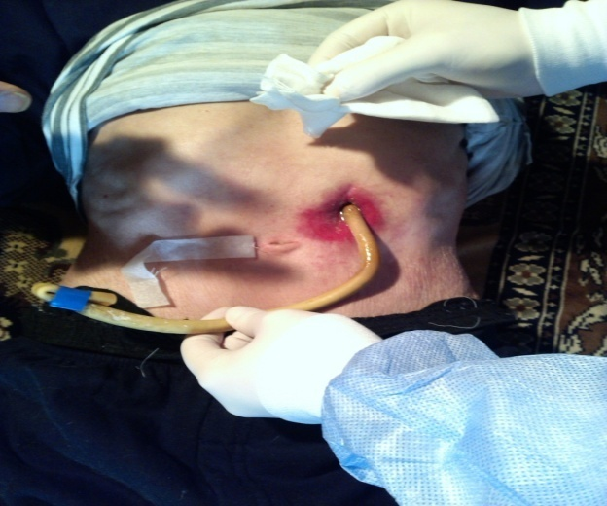
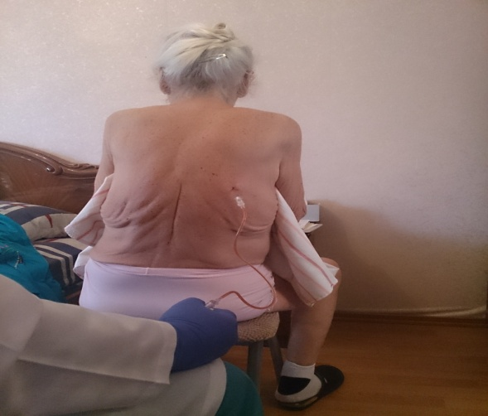
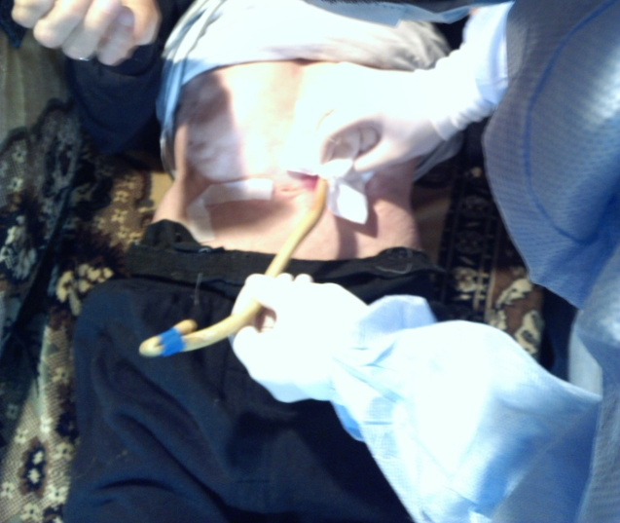
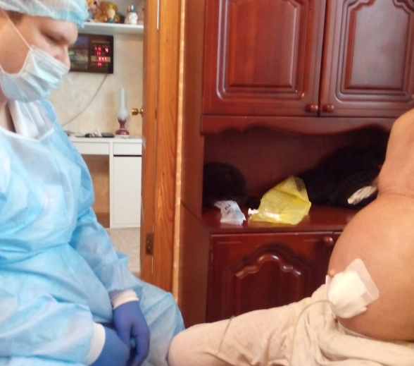
Notes:
На слайде Вашему вниманию представлена техника выполнения основных хирургических манипуляций, выполняемых в отделении – торакоцентез и лапарацентез . При всех манипуляциях медицинская сестра ассистирует врачу.

Slide 16
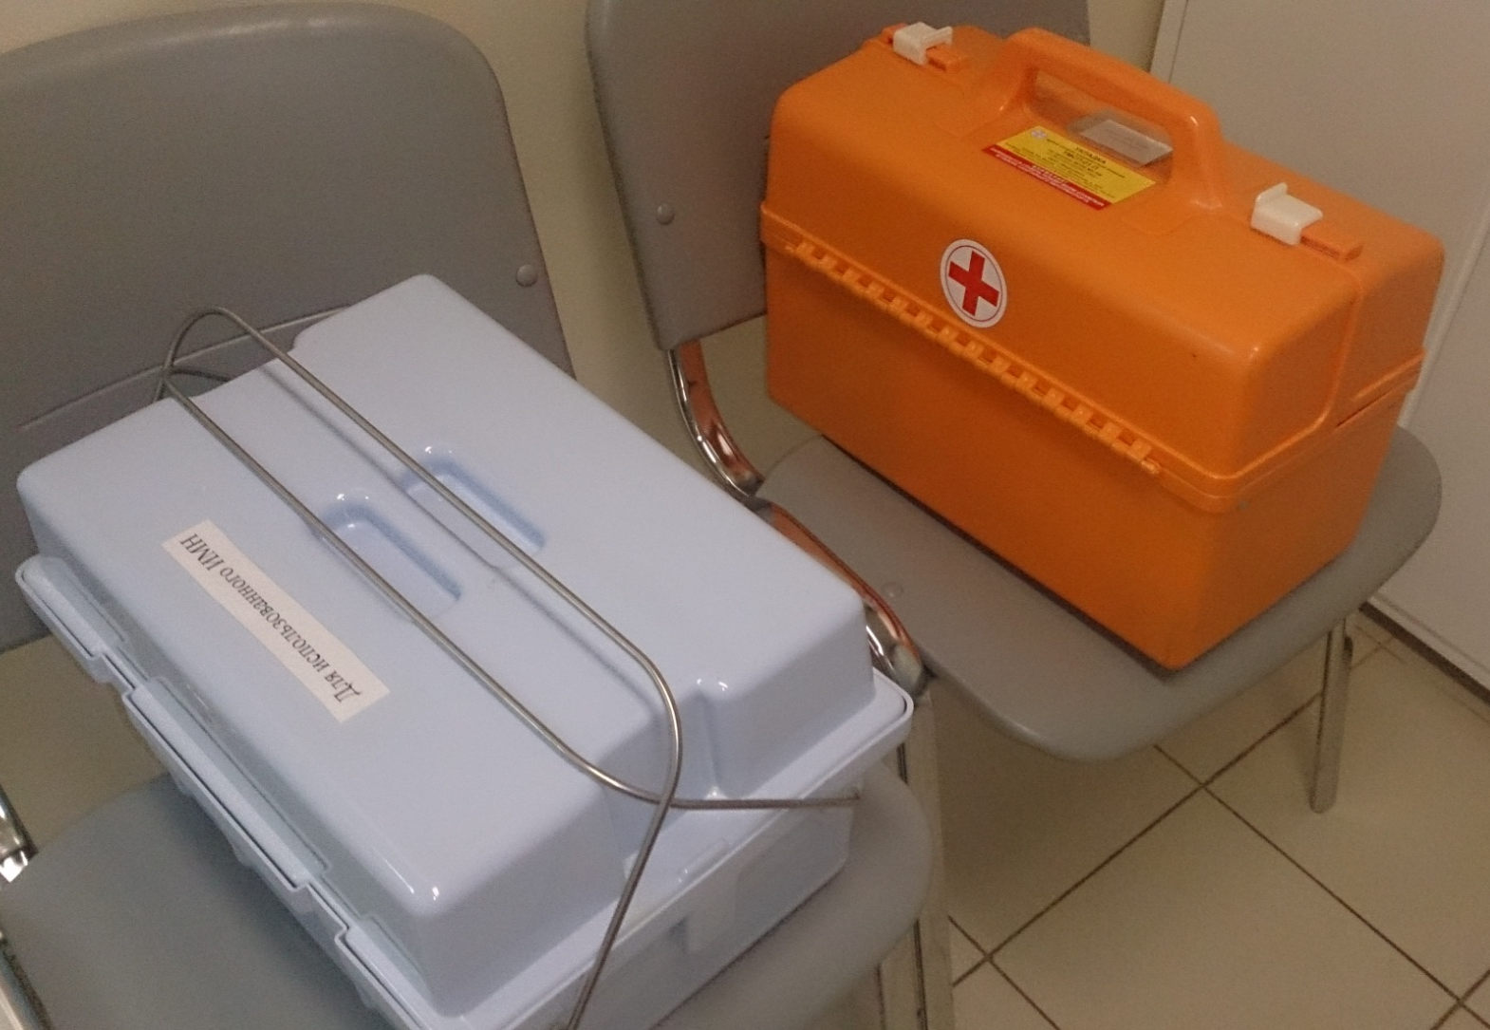
Оснащение медицинской бригады
Notes:
Проведение сестринских манипуляций на дому, а не в условиях стационара, где не всё приспособлено для оказания медицинской помощи, имеет ряд особенностей.
Каждая медицинская выездная бригада оснащена 2 сумками – укладками, что позволяет медицинскому персоналу оказывать помощь на дому с соблюдением всех требований эпидемиологической безопасности.

Slide 17
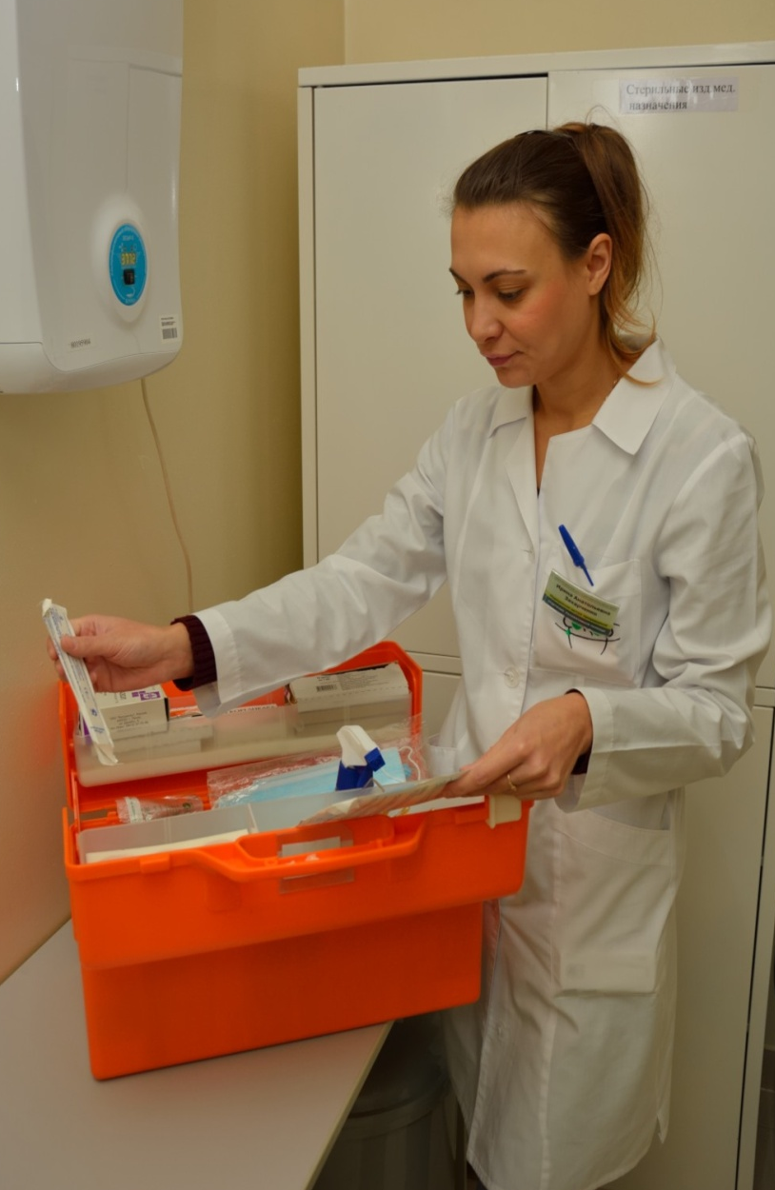
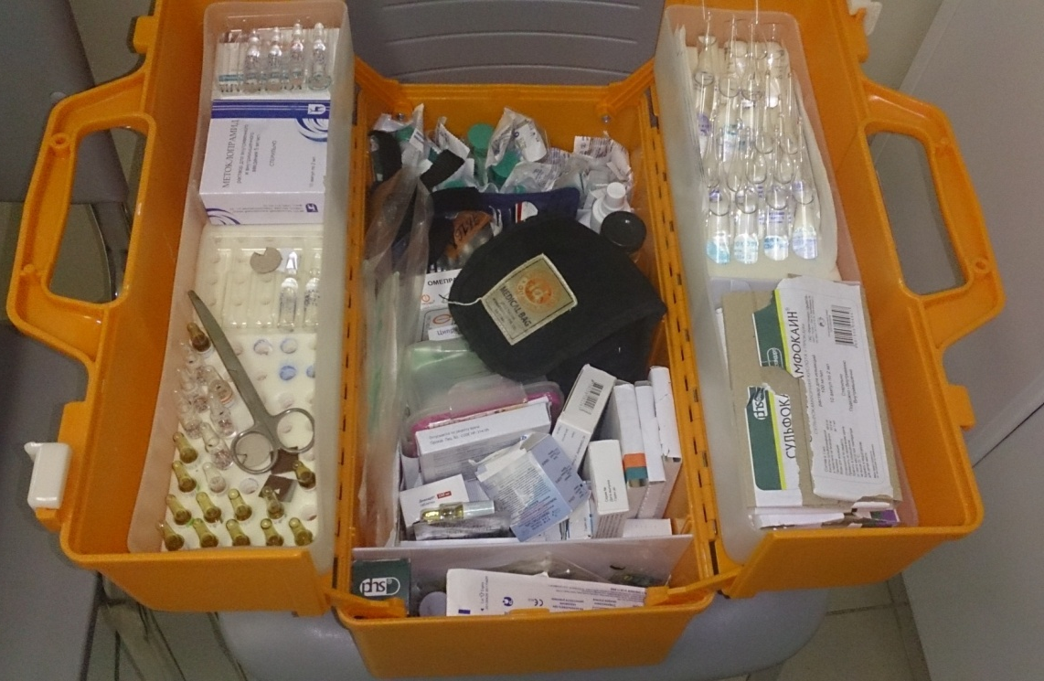
Оснащение медицинской бригады
Notes:
В одной сумке-укладке собрано все необходимое для работы (на день): растворы для внутривенных инфузий, одноразовые шприцы, зонды, уретральные катетеры, желудочный зонд, воздухоотвод, одноразовая кружка Эсмарха , наборы для малых оперативных вмешательств, аппарат для измерения артериального давления , укладки для перевязок, лекарственные препараты, одноразовые стерильные халаты, простыни, перчатки, одноразовые наборы для снятия швов, перевязок и для постановки мочевых катетеров.

Slide 18
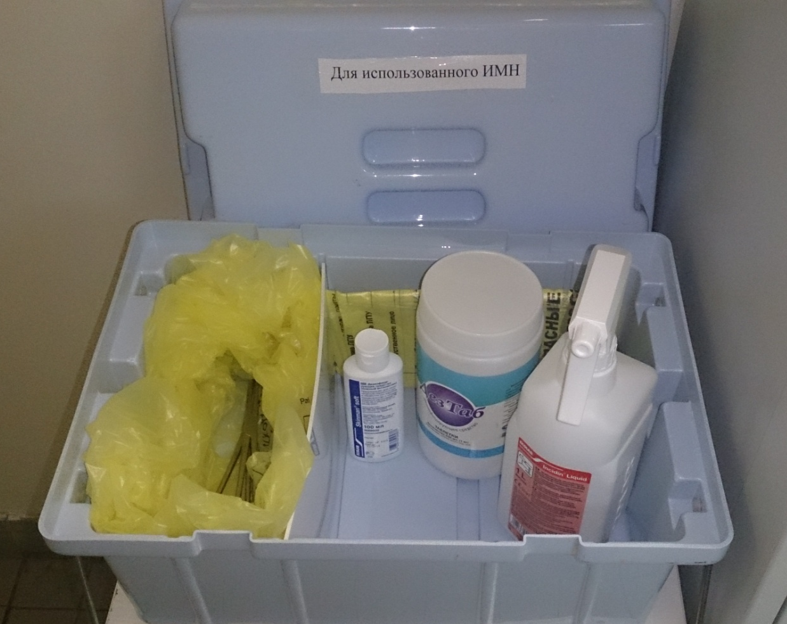
Оснащение медицинской бригады
Notes:
В другой укладке – это твердый контейнер для использованного инструментария, таблетированого дезинфицирующего средства и дезинфицирующего средство для обработки поверхностей.

Slide 19
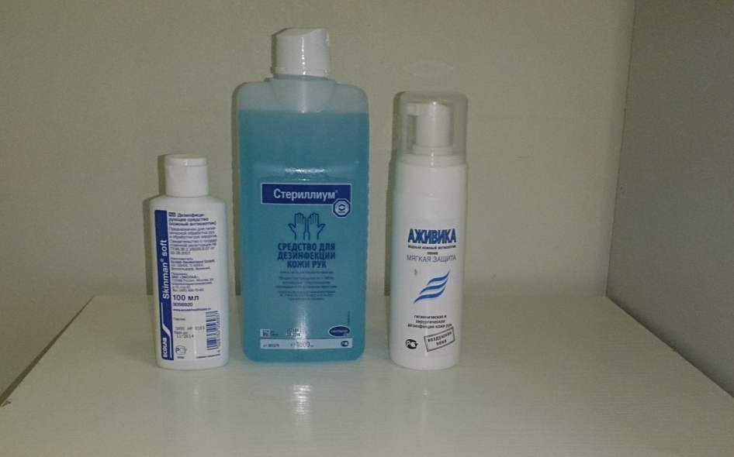
моментальное и пролонгированное действие
быстро впитываются
обеспечивают экономный расход
обладают большей активностью в отношении различных патогенных организмов
компактны в размерах
Notes:
Порой условия ,в которых приходиться работать далеки от требований санитарных правил, поэтому пристальное внимание мы уделяем обработке рук выездных бригад. В нашем диспансере разработан и утвержден алгоритм гигиенической обработки рук. Для отделения паллиативной помощи закупаются кожные антисептики, которые обладают моментальным и пролонгированным действием, и малой литражностью 50-100 мл.

Slide 20
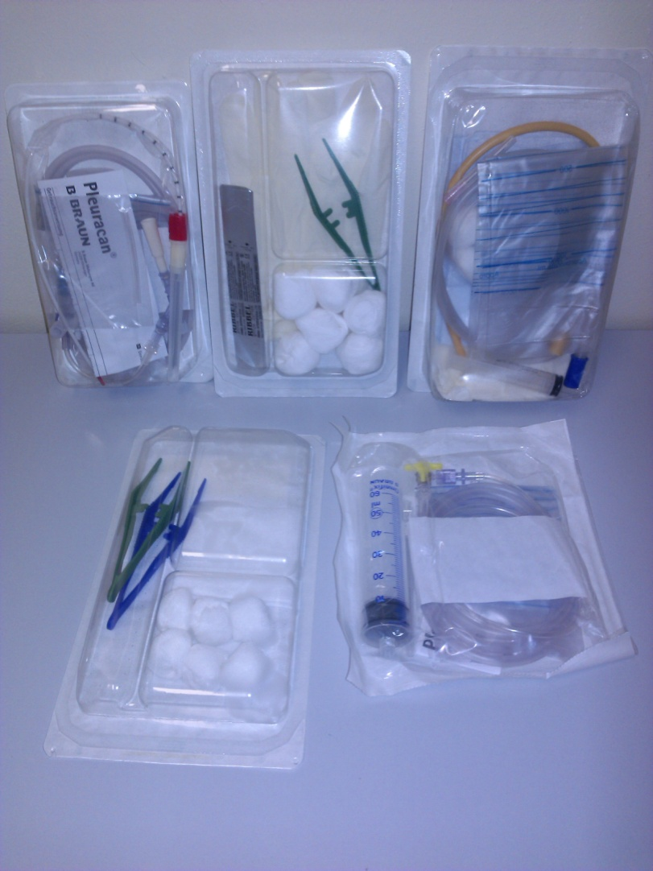
Оснащение медицинской бригады
Преимущества применения наборов индивидуальных фабричных:
уменьшается время подготовки к процедуре,
в отличие от многоразового инструментария не требуются последующая стерилизация и упаковка,
минимизируется риск заражения
Notes:
Чтобы соблюсти санитарные правила, медицинские сестры при проведении манипуляций используют фабричные индивидуальные стерильные наборы: для снятия швов, катетеризации мочевого пузыря, для плевральной пункции. Все наборы полностью готовы к использованию и однократного применения.

Slide 21
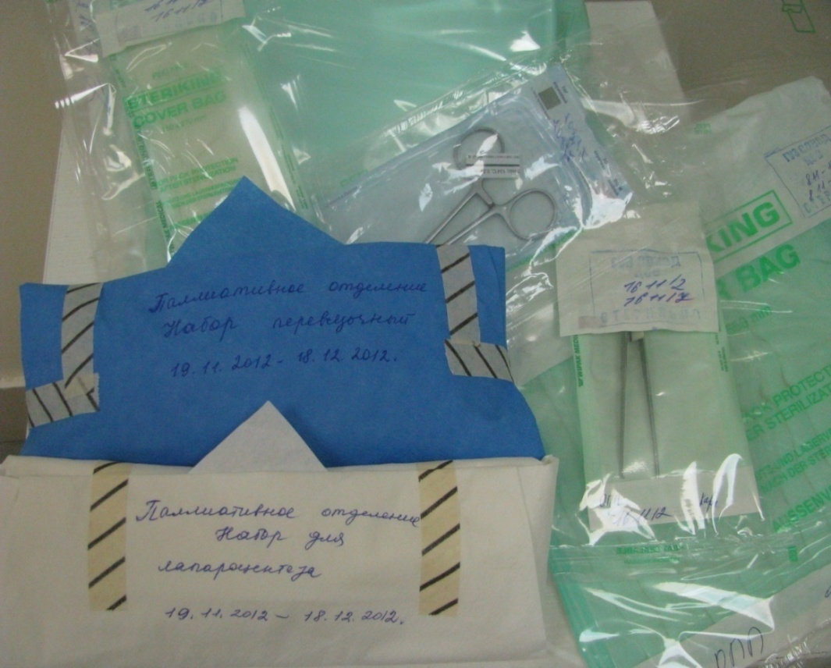
Оснащение медицинской бригады
Преимущества применения наборов индивидуальных:
уменьшается время подготовки к процедуре,
удобство и комфорт в использование
Notes:
На ряду с фабричными, в отделении так же используются наборы , сформированные в диспансере из многоразового инструментария и расходного материала. Задача медицинских сестер – четко просчитать количество инструментов, перевязочного материала . Для не стандартных ситуаций имеется запас стерильных инструментов в индивидуальных упаковках.

Slide 22
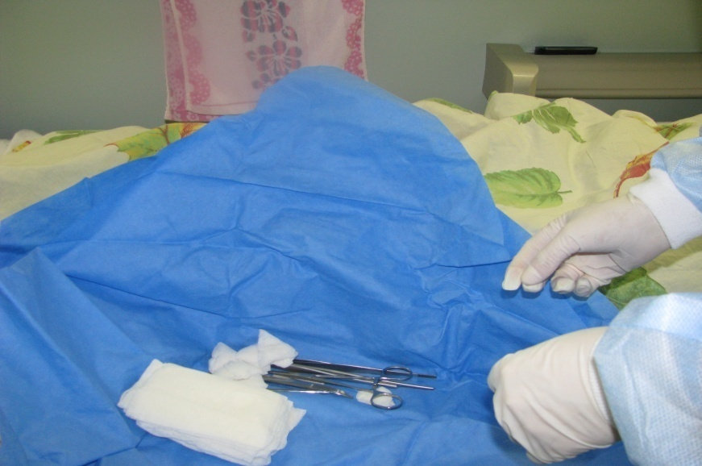
Накрытие манипуляционного стола в домашних условиях
Notes:
Индивидуальные наборы упакованы в два слоя нетканного материала. Внутренний слой упаковки медицинские сестры используют для накрытия стерильного стола, поэтому манипуляционным столом в домашних условиях может служить любая поверхность.

Slide 23
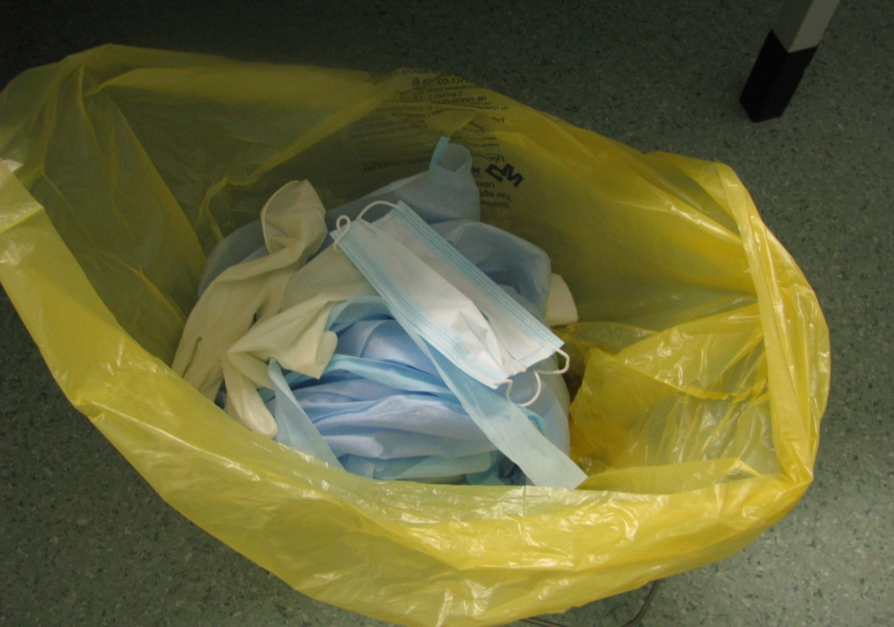
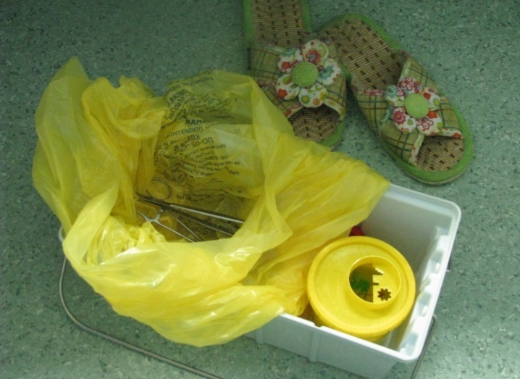
Notes:
После проведения манипуляций все использованные изделия медицинского назначения однократного применения утилизируются , как отходы класса Б, для чего собранные в желтые пакеты отходы заливается раствором дезинфицирующего средства, и разъясняется родственникам через какое время они могут их выбросить.

Slide 24
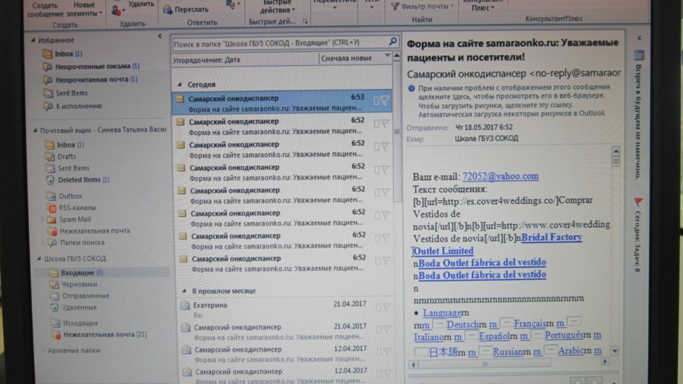
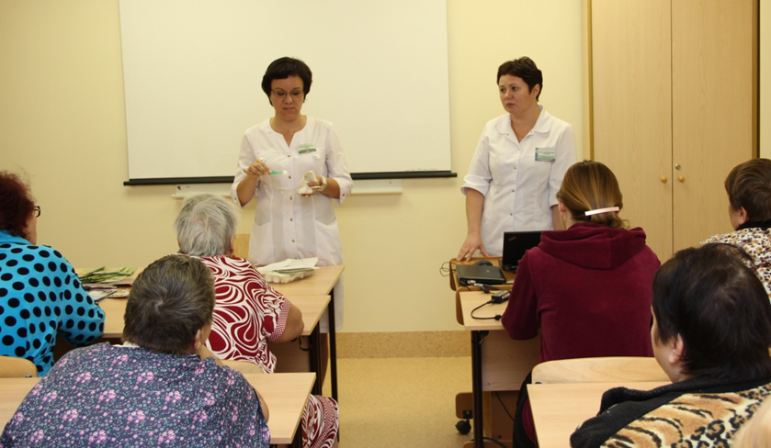
Школа он лайн
Notes:
Современные технологии позволяют через интернет, в режиме реального времени общаться с родственниками и пациентами, нуждающимися в совете по уходу. Причин этому много: неспособность некоторых больных выйти из дома, невозможность родственников оставить на несколько часов больного без помощи и т.д. Поэтому мы в 2016 году для реализации непрерывной связи с пациентами или родственниками открыли « он-лайн Школу» в диспансере. На вопросы в реальном времени отвечает старшая медицинская сестра учебно-методического кабинета. За 2016 было 156 обращений.

Slide 25
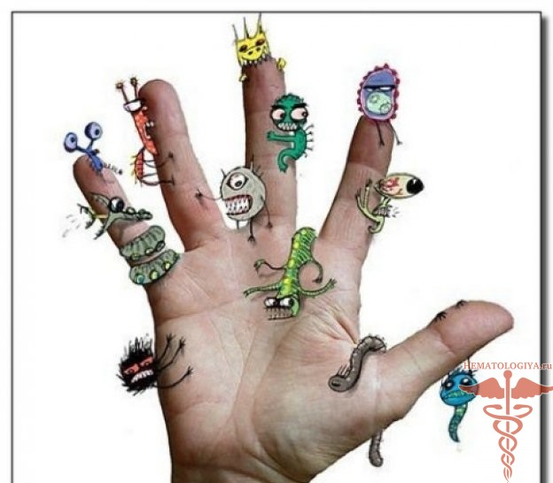
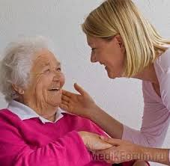

Роль медицинской сестры
Notes:
Таким образом, роль медицинской сестры в оказании паллиативной помощи пациентам на дому очень велика и многогранна:
1 - соблюдение ряда организационных и противоэпидемических мероприятий, которые позволяют предотвратить возникновение и распространение инфекций, связанных с оказанием медицинской помощи;
2 - это психологическая поддержка пациентов и их родственников, находящихся в трудной жизненной ситуации при оказании паллиативной помощи;
3 - это обучение пациентов приемам самоухода для сохранения независимости. Пока пациент может самостоятельно ухаживать за собой - это придает ему уверенности в завтрашнем дне.
4 - это обучение родственников пациентов, находящихся на длительном постельном режиме, приемам ухода за кожей у ослабленных пациентов, т.к. основной задачей у лежачих пациентов является профилактика пролежней

Slide 26



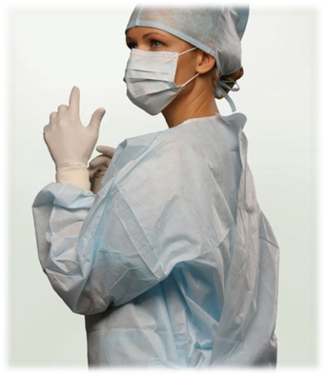

В единстве сила!
Notes:
У онкологического больного особый взгляд на мир.
Но если объединить усилия врача, пациента, медицинской сестры, родственников в борьбе за улучшение качества жизни пациента, сделать процесс ухода и оказания помощи более эффективным, сохранить силы и веру пациента - это главная задача в борьбе против рака.

Slide 27




Быть милосердным - значит делать все, что в наших силах!
Notes:
Быть милосердным - значит делать все, что в наших силах.

Slide 28
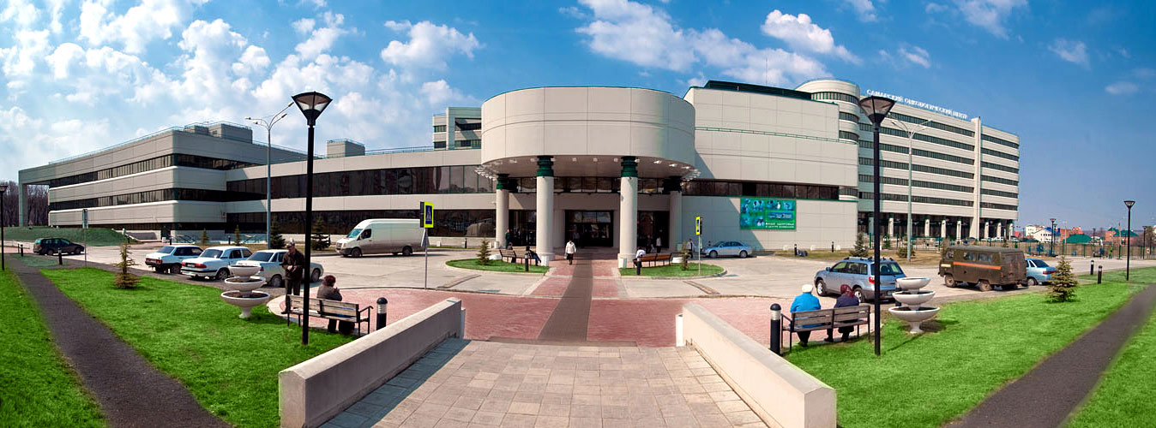
Благодарю за внимание!

